Slide 1
budowa gazociągu
DN700 MOP 8,4 MPa Goleniów-Płoty etap V Szczecin-Gdańsk wraz z obiektami towarzyszącymi i infrastrukturą niezbędną do jego obsługi

Slide 2
GAZ-SYSTEM – podstawowe informacje
Operator Gazociągów Przesyłowych GAZ-SYSTEM S.A. jest jednoosobową spółką akcyjną Skarbu Państwa o znaczeniu strategicznym dla polskiej gospodarki oraz bezpieczeństwa energetycznego kraju.
Kluczowym zadaniem GAZ-SYSTEM jest transport paliw gazowych siecią przesyłową na terenie całego kraju, w celu ich dostarczenia do sieci dystrybucyjnych oraz do odbiorców końcowych podłączonych do systemu przesyłowego.

Slide 3
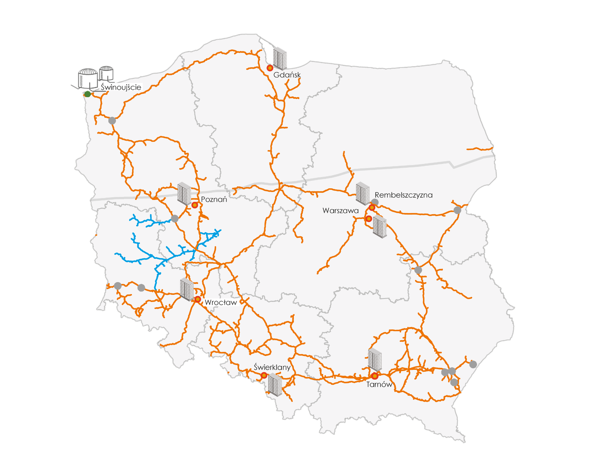
GAZ-SYSTEM – podstawowe informacje
11.059 km
DŁUGOŚĆ KRAJOWEJ SIECI PRZESYŁOWEJ
903 STACJI GAZOWYCH
14 TŁOCZNI
17,6 mld m³
WOLUMEN PRZESŁANEGO GAZU
100% UDZIAŁÓW
SKARBU PAŃSTWA
TERMINAL LNG W ŚWINOUJŚCIU
(100% właściciel spółki Polskie LNG S.A.)

Slide 4
GAZ-SYSTEM – podstawowe informacje
W latach 2009-2015 GAZ-SYSTEM wybudował ponad 1200 km nowych gazociągów przesyłowych. Najważniejsze z nich powstały w północno-zachodniej i środkowej Polsce.
GAZ-SYSTEM planuje w latach 2015-2025 wybudować ponad 2000 km gazociągów
w zachodniej, południowej i wschodniej części Polski.
Dalsza rozbudowa krajowej sieci przesyłowej, w tym powstanie nowych gazociągów
w ramach Korytarza Gazowego Północ-Południe, a także budowa połączeń międzysystemowych z Litwą, Słowacją i Czechami, będą stanowić istotny wkład w rozwój europejskiego systemu przesyłowego, a tym samym bezpieczeństwa energetycznego Polski i Europy.
Istotnym elementem rozbudowy sieci przesyłowej jest budowa połączenia gazowego Baltic Pipe umożliwiającego dostawy gazu z Norwegii.

Slide 5
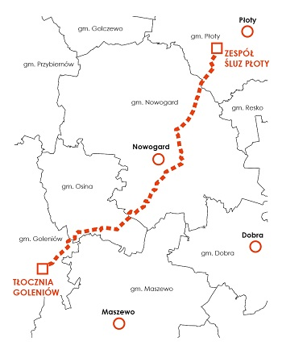
O inwestycji
Podstawowe parametry techniczne:
Średnica: DN700
Maksymalne ciśnienie robocze MOP: 8,4 MPa
Długość: ok. 42 km
Szerokość strefy kontrolowanej – 6 m na stronę od osi gazociągu
Obiekty technologiczne:
budowa zespołu zaporowo-upustowego w Wojcieszynie
rozbudowa instalacji Tłoczni Gazu w Goleniowie
przebudowa Węzła w Płotach.
Planowany termin rozpoczęcia eksploatacji: czerwiec 2020
Na obszarze realizacji inwestycji równolegle trwają prace projektowe dla części lądowej Projektu Baltic Pipe w zakresie rozbudowy Tłoczni Gazu w Goleniowie oraz budowy gazociągu
DN1000 Goleniów-Płoty.

Slide 6
O inwestycji
Lokalizacja inwestycji:
Województwo: zachodniopomorskie
Powiaty: goleniowski, gryficki
Gminy: Goleniów, Osina, Nowogard, Płoty
Przebieg w poszczególnych gminach:
Gmina Goleniów – długość 4,927 km, obręby: Budno, Imno, Mosty oraz Burowo
Gmina Osina – długość 8,338 km, obręby: Przypólsko, Osina, Węgorzyce
Gmina Nowogard – długość 20,672 km, obręby: Nowe Wyszomierki, Krasnołęka, Długołęka, Kulice, Nowogard Wojcieszyn, Maszkowo, Żabowo, Brzozowo, Boguszyce
Gmina Płoty- długość 7,926 km, obręby: Potuliniec, Lisowo, Sowno, Mechowo

Slide 7
O inwestycji
Wykonawcą projektu budowlanego i wykonawczego jest konsorcjum firm: Biuro Projektów „NAFTA-GAZ” Sp. z o.o. oraz Górnicze Biuro Projektów „PANGAZ” Sp. z o.o.
10 listopada 2017 r. zakończono fazę projektowania i uzyskano pozwolenie na budowę.
Wykonawcą Robót Budowlanych jest Rafako S.A. Racibórz, natomiast Wykonawcą Nadzoru Inwestorskiego - Przedsiębiorstwa Usług Inwestycyjnych EKO-INWEST S.A. Szczecin.

Slide 8
O inwestycji
Realizacja gazociągu Goleniów – Płoty ma na celu:
wzrost bezpieczeństwa energetycznego Polski
dywersyfikację kierunków dostaw w regionie Morza Bałtyckiego w tym odbiór gazu z Baltic Pipe oraz dwukierunkowe przesyłanie gazu pomiędzy Szczecinem a Gdańskiem
zapewnienie bezpieczeństwa funkcjonowania systemu przesyłowego oraz ciągłości świadczenia usług przesyłowych
podniesienie atrakcyjności inwestycyjnej gminy i regionu

Slide 9
O inwestycji
Wymierną korzyścią dla społeczności lokalnej będzie corocznie odprowadzany przez spółkę GAZ-SYSTEM podatek od nieruchomości stanowiący do 2% wartości infrastruktury gazowej zlokalizowanej na terenie gminy.

Slide 10
Uwarunkowania prawne
Ustawa z 24 kwietnia 2009 r. o inwestycjach w zakresie terminalu regazyfikacyjnego skroplonego gazu ziemnego w Świnoujściu (Dz. U. z 2009 Nr 84, poz. 700 z późniejszymi zmianami).

Slide 11
Komunikacja na etapie realizacji inwestycji
Główne cele działań komunikacyjnych
przekazanie informacji o realizowanej inwestycji władzom lokalnym, właścicielom nieruchomości przez, które przebiegać będzie trasa gazociągu oraz mieszkańcom gmin
pozyskanie akceptacji społecznej dla inwestycji poprzez budowanie i utrzymywanie pozytywnych relacji z interesariuszami

Slide 12
Realizowane zadania komunikacyjne
Sponsoring
GAZ-SYSTEM w 2018 obejmie sponsoringiem następujące wydarzenia w gminach na trasie gazociągu Goleniów-Płoty:
Gmina Płoty: Festiwal Ekologiczny EKO-MIX, EKO- CUP - 9 czerwiec
Gmina Płoty: Bieg o sztachetkę - 15 wrzesień
Gmina Goleniów: XXX Goleniowska Mila Niepodległości i Bieg na 10 km - 11 listopad

Slide 13
INFORMACJE DLA Właścicieli nieruchomości, na których będzie budowany gazociąg
Zawiadomienie właściciela nieruchomości o rozpoczęciu budowy - minimum 30 dni przed rozpoczęciem budowy
Opisanie stanu nieruchomości przed rozpoczęciem robót - komisyjnie w obecności rzeczoznawcy majątkowego, przedstawiciela wykonawcy robót przy udziale Właściciela nieruchomości
Zgłoszenie do Agencji Restrukturyzacji i Modernizacji Rolnictwa - w ciągu 10 dni od faktycznego rozpoczęcia prac budowlanych złożenie wniosku do Agencji o wyłączenie z dopłat powierzchni działki, na której prowadzone będą prace budowlane.
Realizacja prac budowlanych - szerokość pasa montażowego to ok. 28 metrów na terenach obejmujących grunty orne, łąki, pastwiska, nieużytki (w miejscach przekroczeń z drogami, torami i rzekami pas montażowy poszerzono do 38m) oraz ok. 18 metrów na terenach leśnych.

Slide 14
INFORMACJE DLA Właścicieli nieruchomości, na których będzie budowany gazociąg
Wycinka drzew - drewno pozyskane z wycinki zostanie protokolarnie przekazane Właścicielowi nieruchomości.
Odbudowa systemów melioracyjnych - ciągi drenarskie zerwane podczas prac zostaną odbudowane. Odbiór protokolarny odbudowy przez Właściciela.
Odbiór nieruchomości po inwestycji – ponowne opisanie nieruchomości komisyjnie w obecności rzeczoznawcy majątkowego, przedstawiciela wykonawcy robót przy udziale Właściciela nieruchomości.
Odszkodowania - wysokość odszkodowania zostanie ustalona przez Wojewodę Zachodniopomorskiego w drodze decyzji na podstawie operatu szacunkowego sporządzonego przez rzeczoznawcę majątkowego powołanego w toku postępowania administracyjnego. Odszkodowanie obejmować będzie rekompensatę za szkody fizyczne i prawne.

Slide 15


KoNTAKTY
Szczegółowych informacji na temat prowadzonej inwestycji udzielają:
Kierownik Projektu ze strony GAZ-SYSTEM : Piotr Sosnowski tel.61 854 45 04
Przedstawiciel Wykonawcy Robót Budowlanych: Patryk Kałużny Kierownik Budowy tel. 694 415 637
Robert Czmok Kierownik Projektu WRB tel.605 470 789
Przedstawiciel Wykonawcy nadzoru Inwestorskiego: Artur Niewiarowski Kierownik Kontraktu WNI
tel. 692 326 955
Przedstawiciele GAZ-SYSTEM do kontaktu w sprawie nieruchomości: Żaneta Kieliszak tel. 61 854 45 38,
Joanna Otczyk tel. 61 854 45 71
Przedstawiciel GAZ-SYSTEM do kontaktu: Agnieszka Bochyńska tel. 61 854 45 01
e- mail: komunikacja.poznan.@gaz-system.pl

Slide 16
Dziękuję za uwagę

